Slide 1
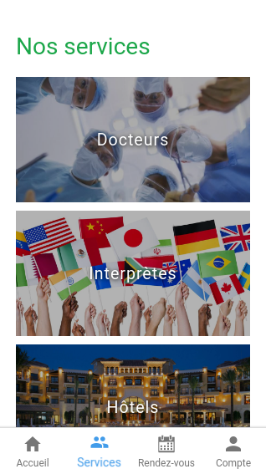
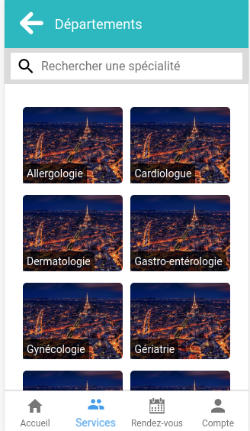

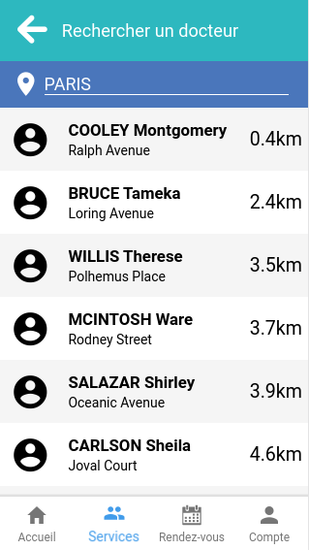
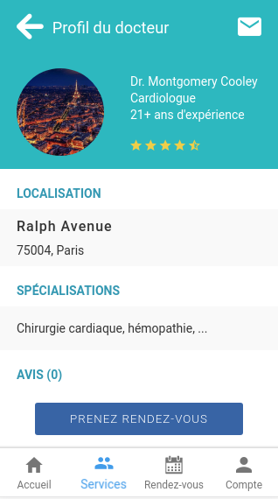
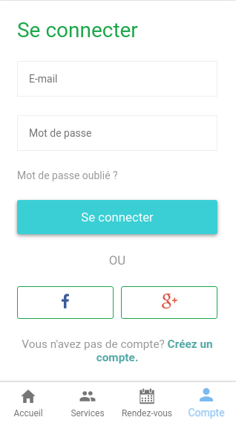
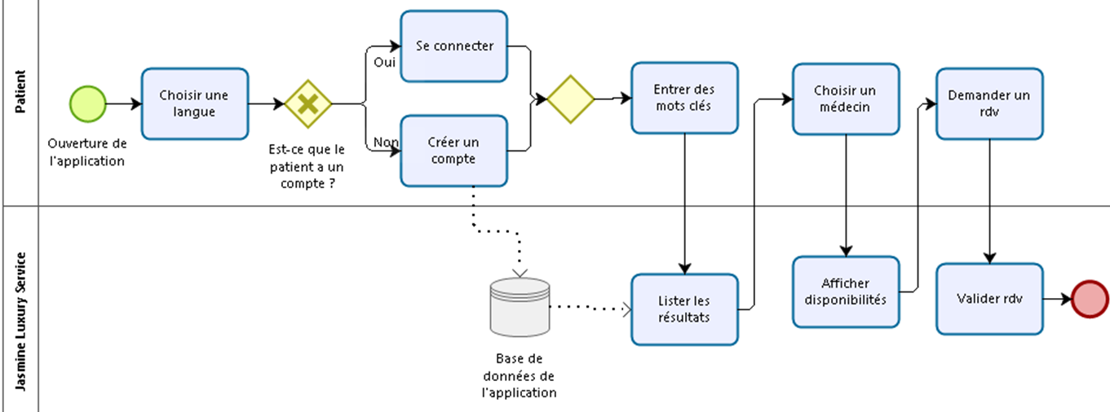
Développement d'une plateforme pour le tourisme médical
104
Développement
Le tourisme médical en France :
Auteurs
Un marché en plein essor
THIBAUD Bastien
RABASSE Grégoire
PRADERE Théo
PONCET Alexandre
■ Un marché qui augmente de 20% par an depuis 2012
■ Des patients étrangers venant se faire soigner en France en raison de l'excellence des prestations proposées
■ La clientèle parle en majorité Chinois, Russe, ou Arabe
■ Se faire soigner à l'étranger est aujourd'hui très compliqué : il faut et ce, sans parler français, trouver un médecin spécialisé, trouver un interprète afin de faciliter le suivi du patient mais aussi toutes les procédures administratives, un logement, un taxi médicalisé etc.
Une grande diversité de services
Pour une expérience intuitive et complète
Encadrants
■ Une application développée en 4 langues
■ Tous les services nécessaires : docteurs, interprètes, hôtels partenaires, taxis médicalisés partenaires, infirmier(e)s.
■ Recherche des docteurs et interprètes par spécialité et par disponibilité selon leur emploi du temps
■ Recherche par géolocalisation
■ Profils publics avec CV, système de notation, dépôt d'avis
■ Demande de prise de rendez-vous et envoi de messages gérés par l'application
■ Notifications et rappels d'activité : nouveau message, acceptation/rejet d'une prise de rendez-vous
■ Demande de prise de rendez-vous et envoi de messages gérés par l'application
■ Système de connexion à son compte par email
■ Authentification par Facebook et Google+
■ Demande d'aide ou renseignement à notre service client
BEN HAMOUDA Iman
CHOURABI Olfa
Partenaires
Architecture et processus
■ Application développée avec Ionic, Angular et Typescript
■ Site Web pour la section administrateur
■ Serveur et bases de données hébergés par ITMP
﻿bastien.thibaud@telecom-sudparis.eu
﻿www.cassiopee.wp.tem-tsp.eu

